Slide 1
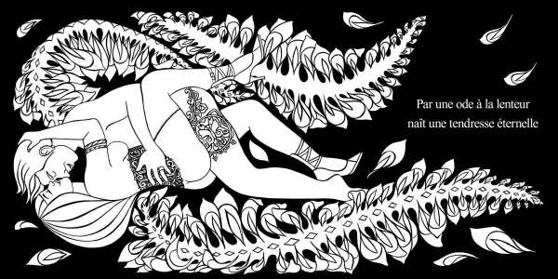
Le Kamasutra
pour femmes
positions sexuelles
N°2

Slide 2


Envie de découvrir de
nouvelles sensations
explications

Slide 3


Slide 4

Debout

Slide 5
Parce qu'il arrive qu'il n'y ait pas de lit à notre disposition, faire l'amour debout reste la seule option possible. Si c’est votre position favorite, cela veut dire que vous êtes peut-être aventureux. Car dans la vie comme au lit, sortir de votre zone de confort ne vous effraie point. Que ce soit contre le mur, dans la cuisine ou encore sous la douche… ne vous limitez pas au lit conjugal pour vous envoyer en l'air.

Slide 6

Le lotus

Slide 7
Le lotus permet aux deux partenaires de s’enlacer pleinement : tandis que l’homme est assis en tailleur, la femme s’assied face à lui et enroule ses jambes autour de sa taille. Ils peuvent ensuite basculer d’avant en arrière en laissant doucement monter l’excitation... Si vous aimez particulièrement cette position, cela veut dire que vous êtes certainement investie à 100% dans votre relation. Vous n’hésitez pas à vous y abandonner pleinement et de manière passionnée, puisant votre force dans votre couple.

Slide 8

La position de l’éléphant

Slide 9
Rassurez-vous, la posture est plutôt aisée. Pour réaliser la position de l'éléphant, la personne pénétrée est couchée sur le ventre et peut avoir, au choix, les jambes tendues ou écartées. Le partenaire qui va opérer la pénétration s'installe au-dessus, à califourchon ou jambes tendues lui-aussi. Le principe est donc le même que la levrette, avec une pénétration qui s'effectue avec un.e partenaire de dos. La différence avec la levrette ? La personne qui pénètre n'a pas d'appui sur le sol ou sur le lit (où tout autre endroit où vous décidez d'avoir un rapport). Tout le poids repose ainsi sur la personne en-dessous, plus précisément sur ses fesses. Ensuite, une fois la pénétration effectuée, il s'agira d'effectuer des va-et-vient dans un corps à corps très rapproché. Pour faciliter les mouvements, les deux partenaires peuvent miser sur le croisement des chevilles et la pression exercée par leurs jambes serrées. A la personne pénétrée ensuite de guider le pénis vers les zones qui lui semblent érogènes et pourquoi pas, venir stimuler le clitoris et/ou le point G. Les fesses peuvent également servir à temporiser les mouvements, pour adapter le rythme au confort souhaité.

Slide 10

La position 68

Slide 11
L'avantage, c'est que la personne du dessus peut savourer à 100% son plaisir. Attention toutefois à ne pas vous lancer sans quelques mesures de précautions : le partenaire du dessus doit venir s'installer délicatement sur son partenaire pour ne pas l'écraser et risquer de l'étouffer. Par ailleurs, le partenaire du dessus doit légèrement gainer son corps et aussi s'aider des bras pour s'alléger et éviter de peser de tout son poids sur son partenaire.

Slide 12
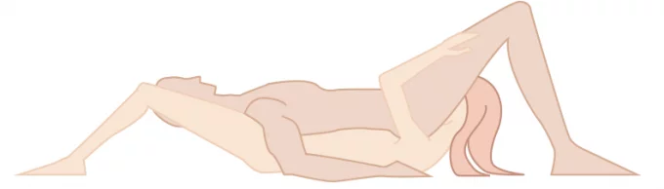

Slide 13
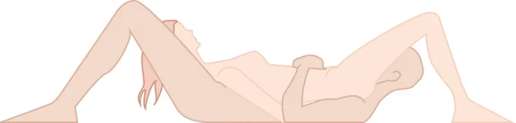

Slide 14
Dis-moi comment tu fais l’amour, je te dirais qui tu es ! Découvrez ce que votre position sexuelle préférée dit de vous !

Slide 15


Slide 16
Ce que votre façon de faire l’amour dit de vous…
Dis-moi comment tu fais l’amour, je te dirais qui tu es ! Nos positions sexuelles en disent long sur la personne qui sommeille en nous. Faire l’amour est un moment de tendresse, de partage, mais aussi un moment très intime. Par les positions que l’on adopte, les gestes que l’on ose ou que l’on ne l’ose pas, on se découvre et on laisse l’autre pénétrer dans notre univers. Dominant ou dominé ? Monotone ou aventurier ? Feignant ou dynamique ? Organisé ou désorganisé ? Vous allez tout savoir et peut-être découvrir de nouvelles choses sur votre personnalité…

Slide 17
C’était
Le Kamasutra
positions sexuelles

